Slide 1
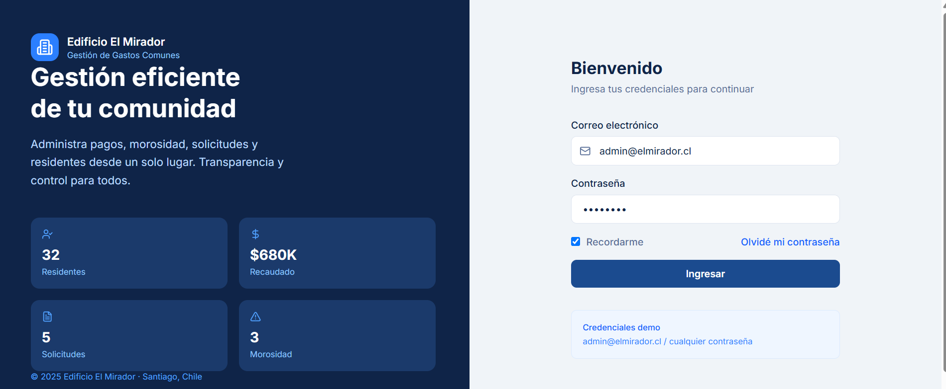
Edificio El Mirador
Gestión de Gastos Comunes
Prototipo funcional de software
Parcial 3 · Ingeniería de Software
Herramienta: Figma / Figma Make Fecha de entrega: 25-06-2026
1

Slide 2
Contexto del problema
Caso Edificio El Mirador
Situación actual
Impactos
Necesidad
Edificio con 20 pisos y 160 departamentos.
60% propietarios y 40% arrendatarios.
Procesos manuales para pagos y cobros.
Dificultad para identificar morosidad y comunicar avisos.
Aumento de morosidad y problemas de liquidez.
Retraso de mantenciones y reparaciones.
Riesgo de errores administrativos.
Desconfianza por falta de transparencia.
Sistema automatizado para gastos comunes.
Registro de pagos y generación de reportes.
Alertas y recordatorios de cobro.
Acceso claro para administración y residentes.
2

Slide 3
Objetivo del proyecto
Solución propuesta para la administración del edificio
Desarrollar un prototipo funcional que permita gestionar pagos, morosidad, residentes, solicitudes e informes, asegurando transparencia y eficiencia en la gestión de recursos del edificio.
Automatizar cobros
Controlar morosidad
Gestionar residentes
Apoyar decisiones
Registrar pagos, estados y fechas para reducir errores administrativos.
Identificar deudores, montos pendientes y enviar recordatorios.
Mantener datos de propietarios, arrendatarios y departamentos.
Visualizar reportes e indicadores para la administración.
3

Slide 4
Módulos del prototipo
Pantallas funcionales incluidas en Figma Make
Inicio de sesión
Panel principal
Acceso con credenciales demo y botón Ingresar.
Resumen de pagos, residentes, solicitudes y morosidad.
Residentes
Pagos
Listado, búsqueda y formulario para agregar residente.
Registro mensual, estado de pago y acción Registrar.
Morosidad
Solicitudes
Alerta, deuda acumulada y envío de recordatorios.
Registro y seguimiento de solicitudes o quejas.
Informes
Resumen visual y exportación de reportes.
Navegación lateral + botones de acción para simular el flujo del sistema.
4

Slide 5
Pantalla 1: Inicio de sesión
Ingreso al sistema con credenciales demo
Elementos clave
Nombre del sistema y propósito del prototipo.
Formulario de correo y contraseña.
Botón “Ingresar” con navegación al panel principal.
Credenciales demo para facilitar la prueba.
Diseño claro, profesional y consistente.
5

Slide 6
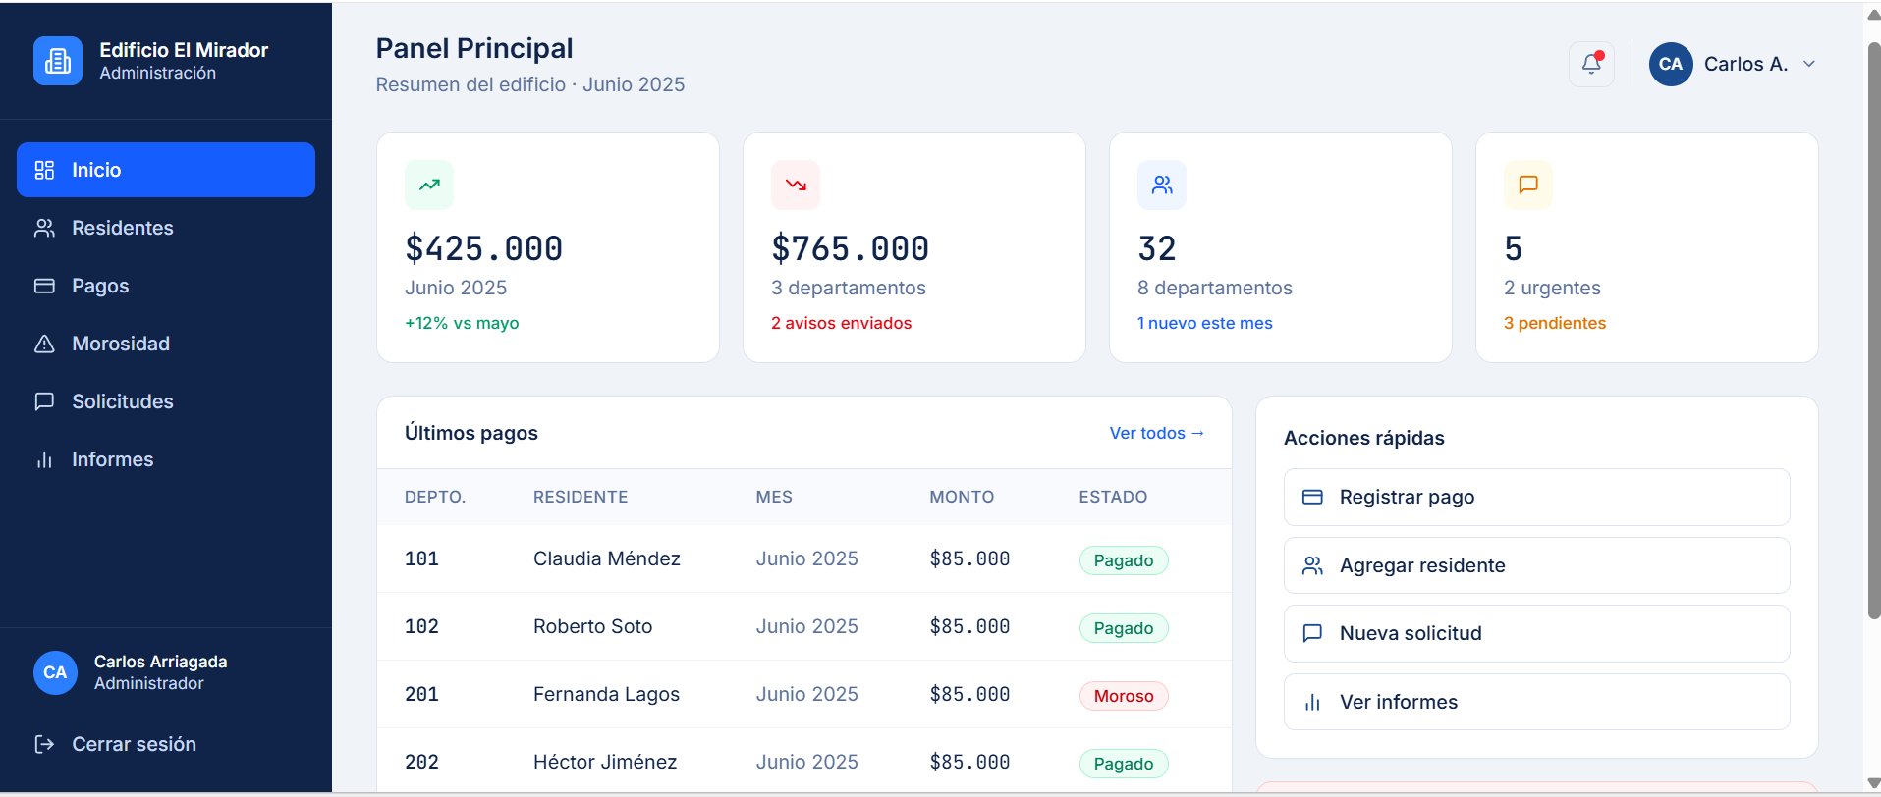
Pantalla 2: Panel principal
Resumen ejecutivo para la administración
Información disponible
Total recaudado del mes.
Morosidad pendiente.
Cantidad de residentes.
Solicitudes abiertas.
Tabla de últimos pagos.
Acciones rápidas: registrar pago, agregar residente, nueva solicitud e informes.
6

Slide 7
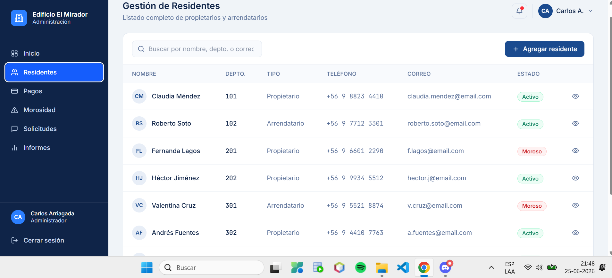
Pantalla 3: Gestión de residentes
Registro de propietarios y arrendatarios
Cumplimiento del requisito
Listado con nombre, departamento, tipo, teléfono, correo y estado.
Búsqueda por nombre, departamento o correo.
Botón “Agregar residente”.
Formulario con datos de contacto y tipo de residencia.
7

Slide 8
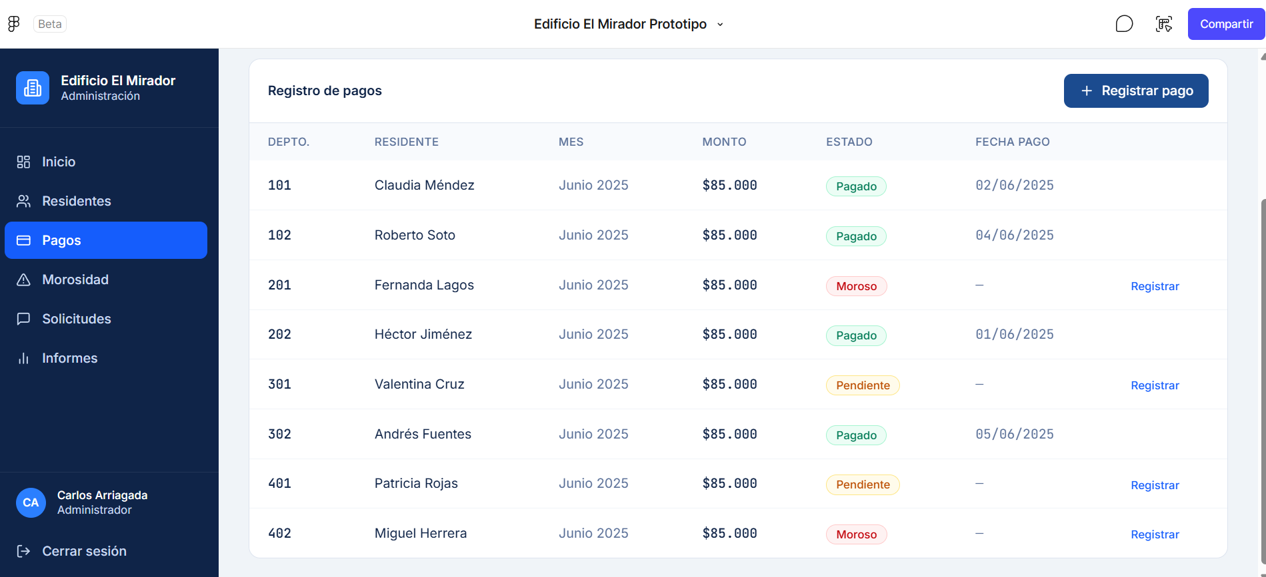
Pantalla 4: Gestión de pagos
Control de cuotas de gastos comunes
Funcionalidades
Registro de pagos por departamento y residente.
Mes, monto, fecha de pago y estado.
Estados visuales: Pagado, Pendiente y Moroso.
Acción para registrar pagos pendientes.
8

Slide 9
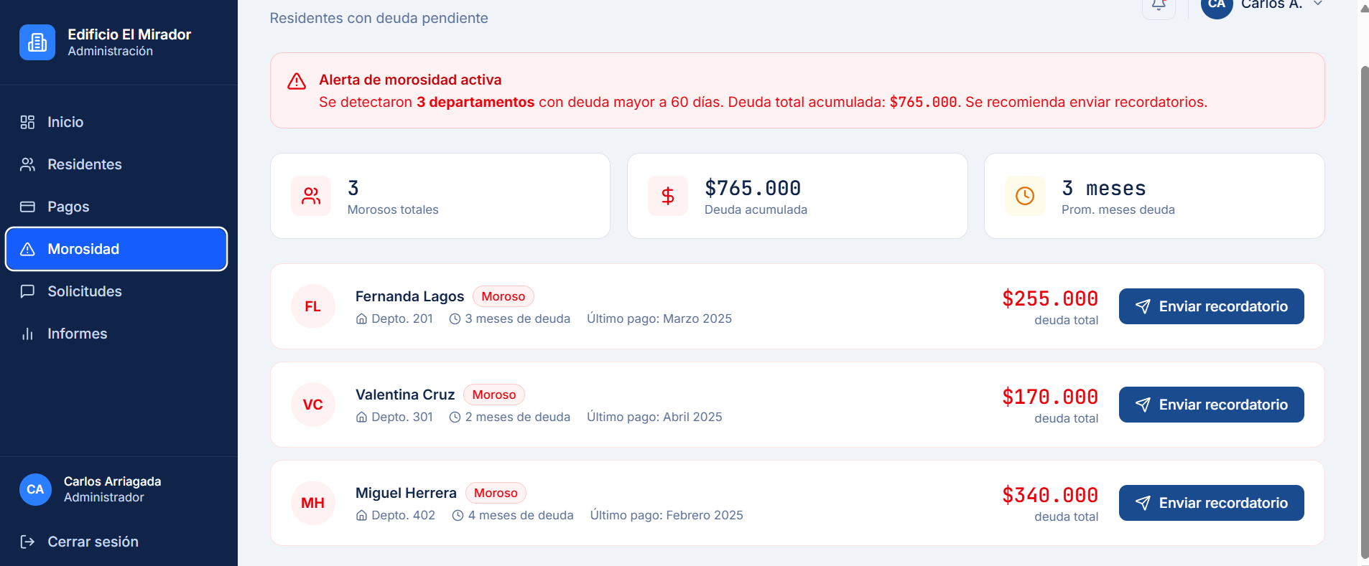
Pantalla 5: Morosidad
Seguimiento de deuda y recordatorios
Valor para el negocio
Alerta de morosidad activa.
Deuda acumulada y cantidad de morosos.
Detalle por residente, departamento y meses de deuda.
Botón “Enviar recordatorio” para apoyar la gestión de cobro.
9

Slide 10
Plan de pruebas
Casos de prueba alineados a ISO/IEC 25000
Objetivo de las pruebas
Verificar que el prototipo cumpla las funcionalidades principales, sea comprensible para el usuario y permita simular los flujos críticos del sistema.
ID
Caso
Dato de prueba
Resultado esperado
CP-01
Iniciar sesión
Credenciales válidas
Acceso al panel principal
CP-02
Agregar residente
Datos completos
Formulario acepta registro
CP-03
Registrar pago
Pago pendiente/moroso
Estado actualizado
CP-04
Ver morosidad
Usuario moroso
Deuda y alerta visibles
CP-05
Enviar recordatorio
Deuda activa
Acción disponible
CP-06
Generar informe
Datos del mes
Reporte visible/exportable
Archivo asociado: Planillas_Encargo_El_Mirador_fechas_3_semanas.xlsx
10

Slide 11
Control de cambios
Versionamiento documentado del prototipo
V1.0 · 04-06-2026
V1.1 · 06-06-2026
V1.2 · 09-06-2026
V1.3 · 12-06-2026
Definición del alcance y estructura inicial.
Pantalla de inicio de sesión.
Panel principal con tarjetas e indicadores.
Gestión de residentes y formulario de alta.
V1.0
V1.1
V1.2
V1.3
V1.4
V1.5
V1.6
V2.0
04-06-2026
06-06-2026
09-06-2026
12-06-2026
16-06-2026
19-06-2026
22-06-2026
25-06-2026
V1.4 · 16-06-2026
V1.5 · 19-06-2026
V1.6 · 22-06-2026
V2.0 · 25-06-2026
Gestión de pagos y estados visuales.
Módulo de morosidad y recordatorios.
Solicitudes, informes y navegación.
Revisión final, pruebas y entrega.
Las versiones se registran en la planilla de control de cambios, con fecha, módulo afectado, cambio realizado, responsable, estado y evidencia.
11

Slide 12
Entrega del encargo
Elementos incluidos para la evaluación
Repositorio GitHub
Cierre
https://github.com/Clau3333/proyecto-el-mirador-gastos-comunes
El prototipo aborda los problemas de pagos, morosidad y comunicación.
Permite una navegación clara entre módulos críticos.
La planilla de pruebas evidencia validación funcional.
El control de cambios demuestra iteración y mejora continua.
README.md con descripción y enlace al prototipo.
documentacion/: planilla de pruebas y control de cambios.
prototipo/: archivo o enlace del prototipo funcional.
evidencias/: capturas de pantallas principales.
presentacion/: archivo PPT de exposición.
Link del prototipo Figma Make: pegar en README y mencionar durante la presentación.
12

Slide 13
Guion breve para exponer
Orden sugerido para la presentación individual
1
Contexto
Explicar problemas del edificio: gestión manual, morosidad, poca transparencia.
2
Objetivo
Presentar la solución: prototipo para gastos comunes y administración.
3
Demo
Mostrar inicio de sesión, panel, residentes, pagos, morosidad, solicitudes e informes.
4
Calidad
Mencionar ISO/IEC 25000, usabilidad, funcionalidad y mantenibilidad.
5
Pruebas
Mostrar planilla con casos de prueba, datos usados y resultados.
6
Versiones
Mostrar control de cambios V1.0 a V2.0 y mejoras realizadas.
Frase de cierre sugerida: “Este prototipo centraliza la administración del edificio y mejora la transparencia en la gestión de gastos comunes.”
13

